Slide 1

КОД ХРАНИТЕЛЕЙ
«НАЦИОНАЛЬНЫЙ ПАРК «СЕБЕЖСКИЙ»
Кто работает на ООПТ? Что делает на ООПТ?
Зачем это нужно ООПТ и людям?
2026-2027

Slide 2
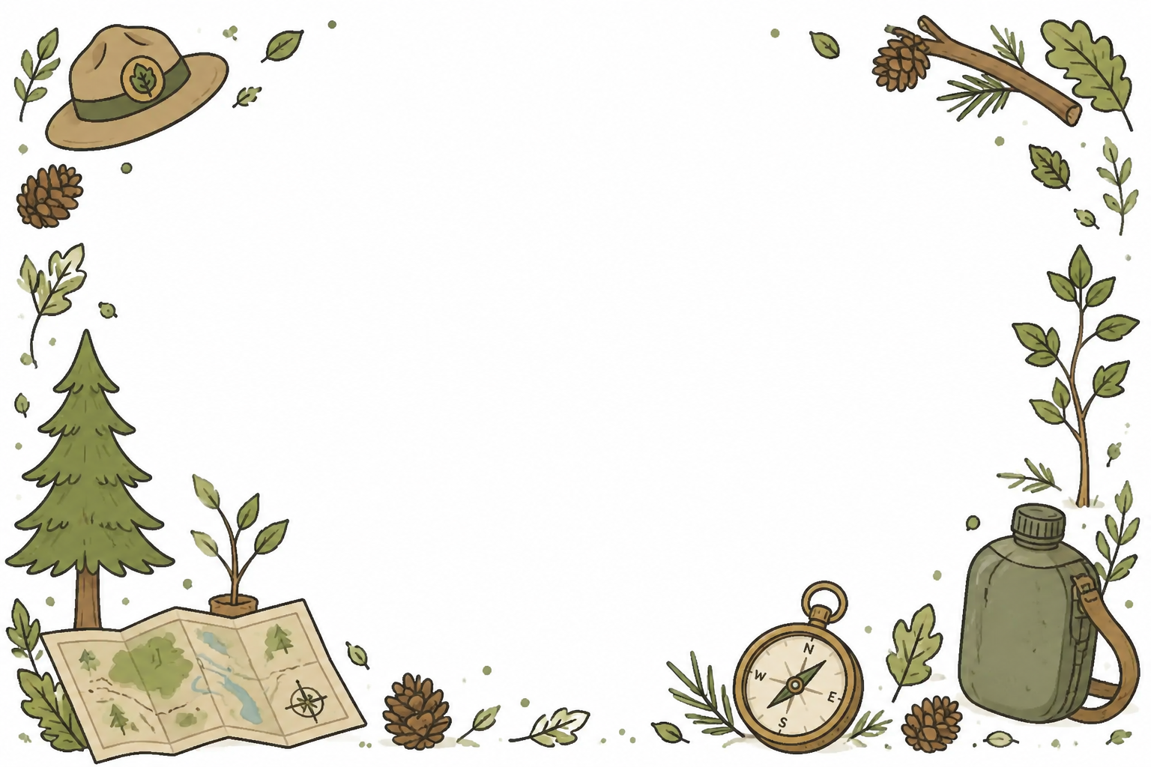
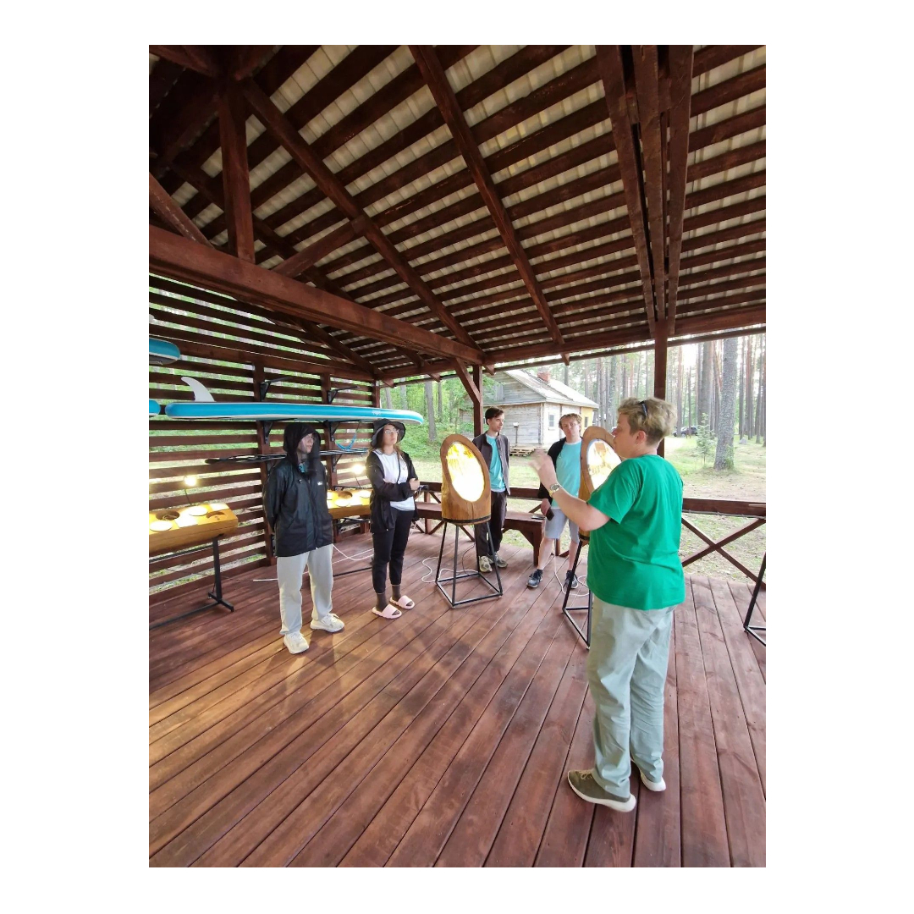
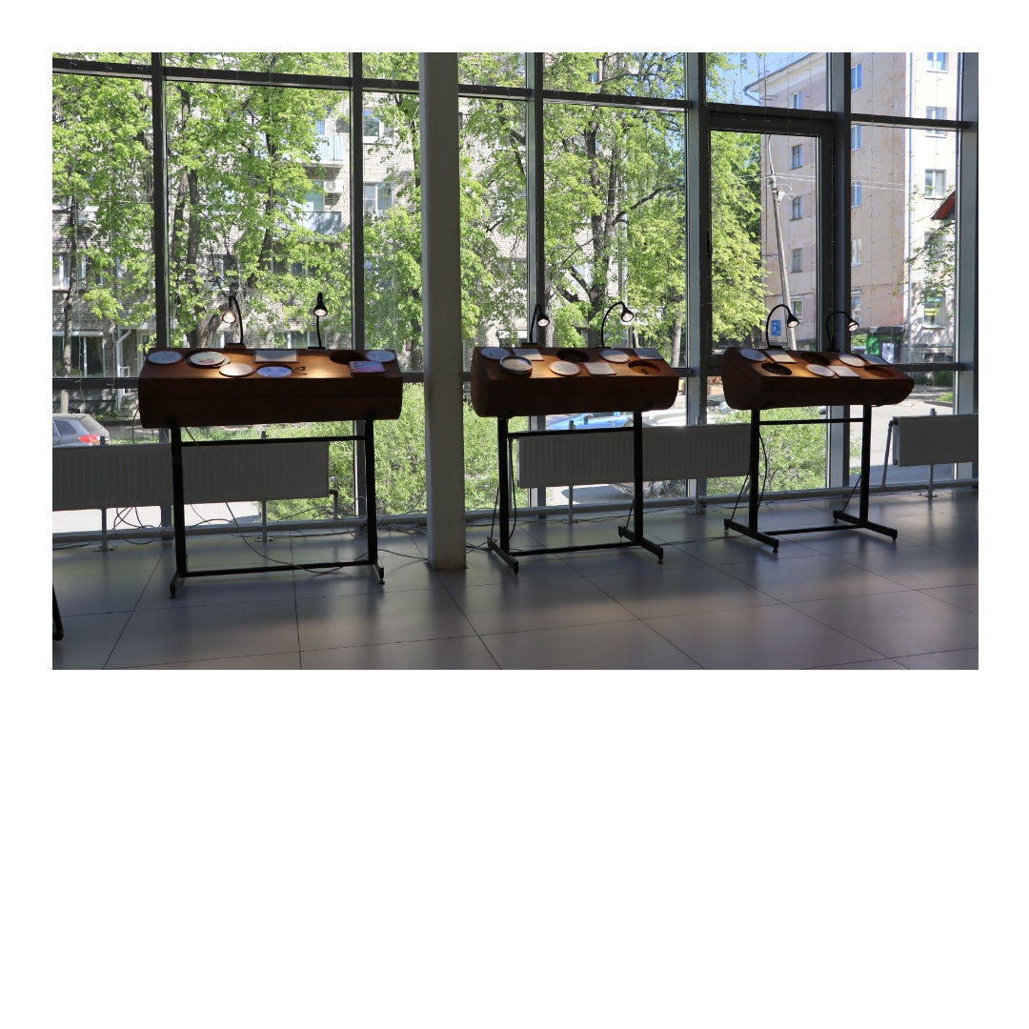
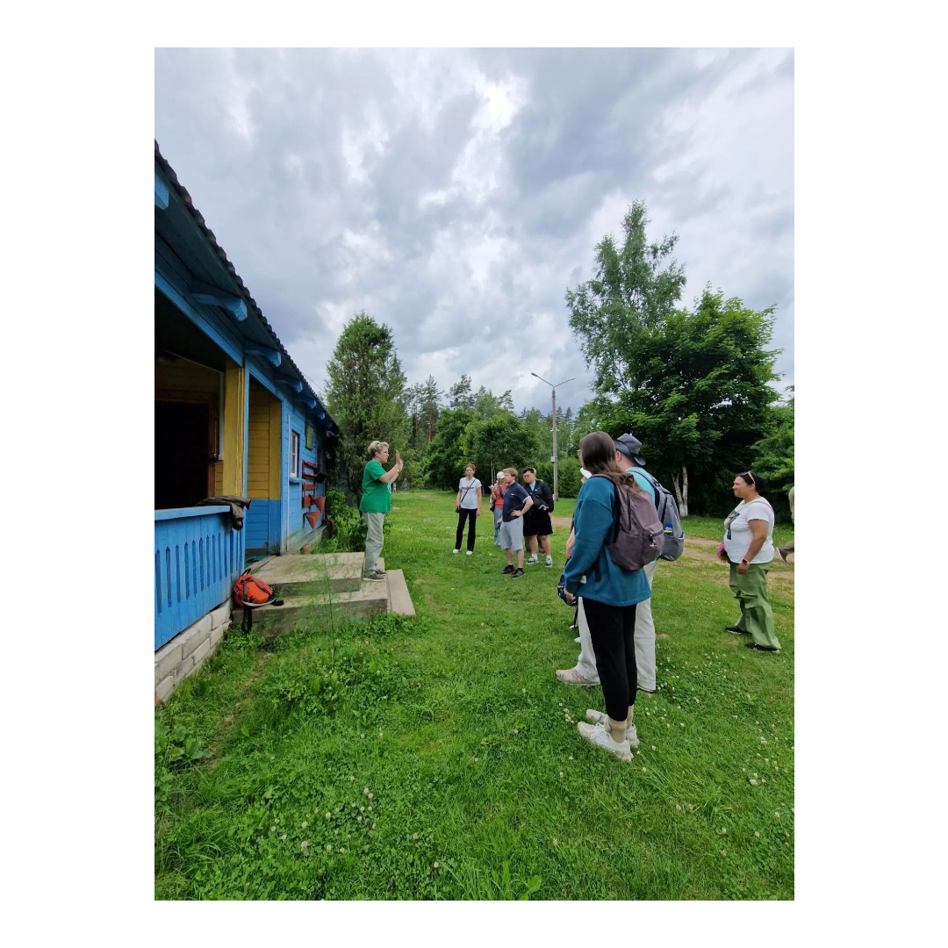
Знакомство с «хранителями»
Курс построен на концепции «хранителей» — профессий, для которых работа
на особо охраняемой природной территории является
не должностной инструкцией, а жизненным призванием.
Обучение проходит непосредственно внутри экосистемы, которую предстоит изучать: обучающиеся не просто слушают лекции, а проживают рабочие будни разных специалистов национального парка, заказника;
Открываем ответ на ключевой вопрос: «Какие профессионалы сегодня стоят
на страже природы и как ими становятся?».

Slide 3

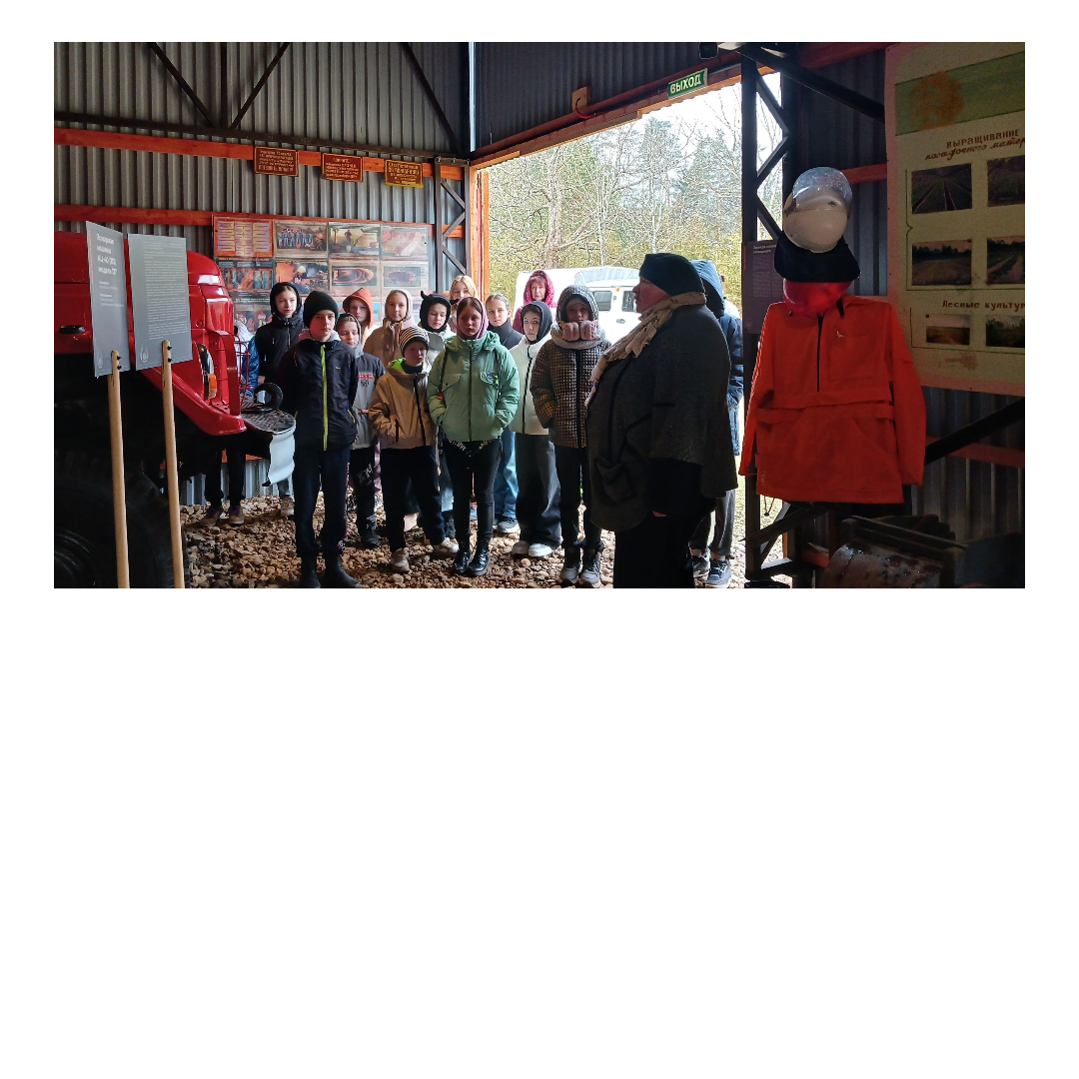
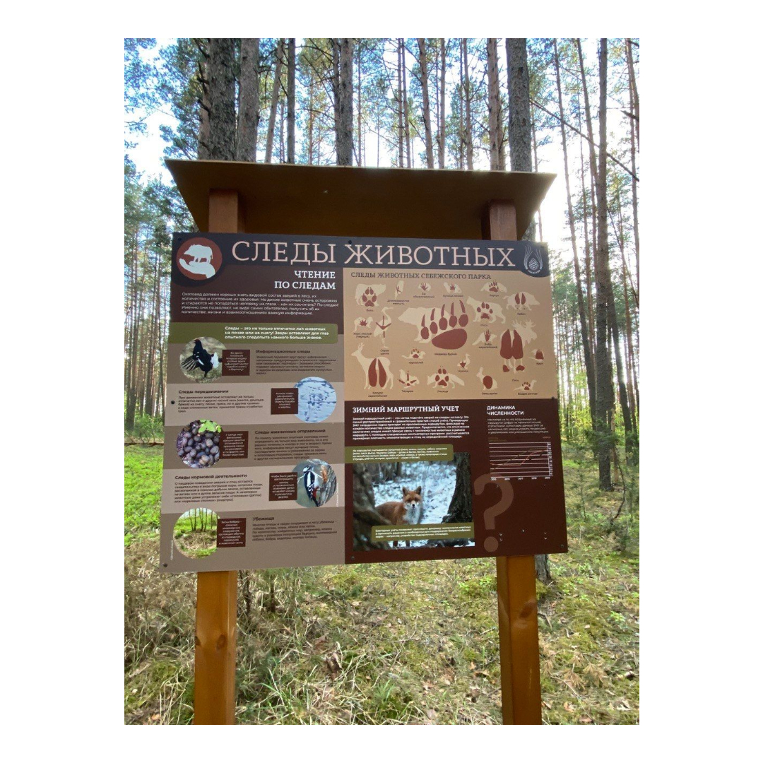
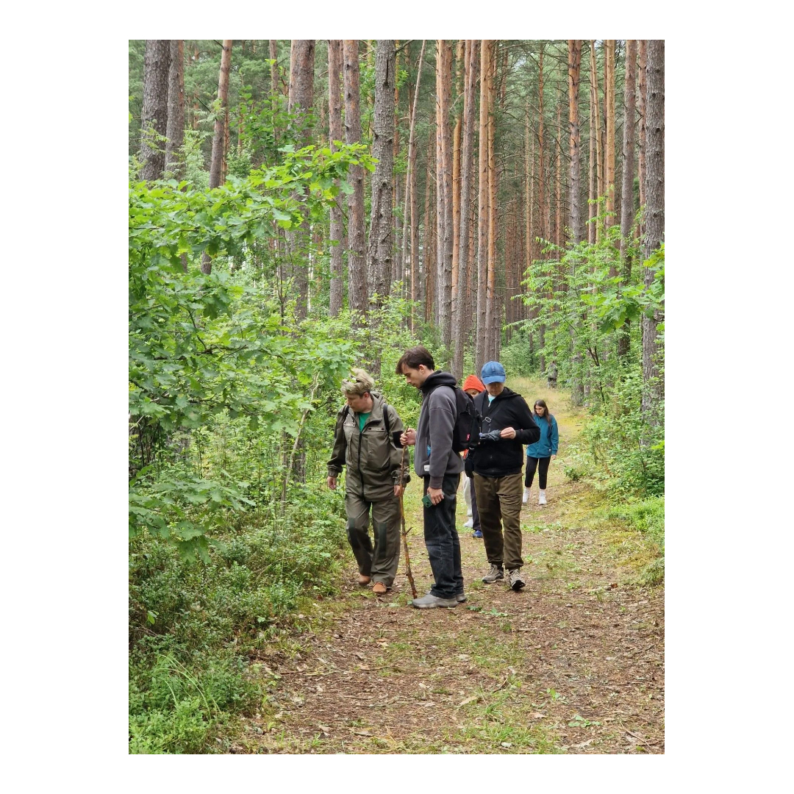
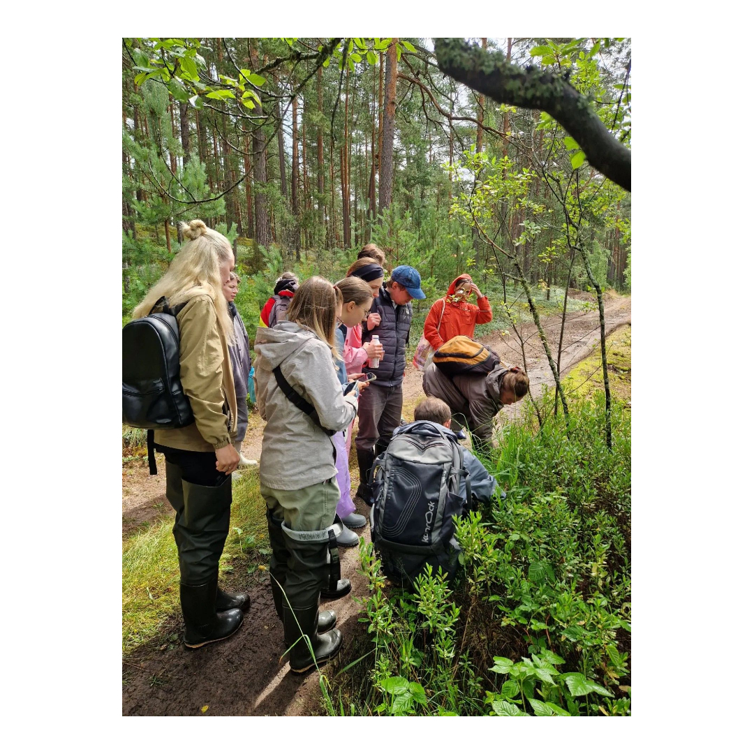
Выбирай свой профиль
Курс моделирует ключевые специализации особо охраняемой природной территории:
Обучающийся выбирает трек в середине обучения, что дает возможность в процессе учёбы решение изменить направление, добавить новые курсы или модули,
чтобы углубить знания в какой-то области
или получить смежные навыки;
Погружение обучающихся не в абстрактную теорию, а в реальную жизнь заповедной системы, где каждый специалист —
живой носитель профессии;
Курс дает возможности для самореализации
и открытий.

Slide 4
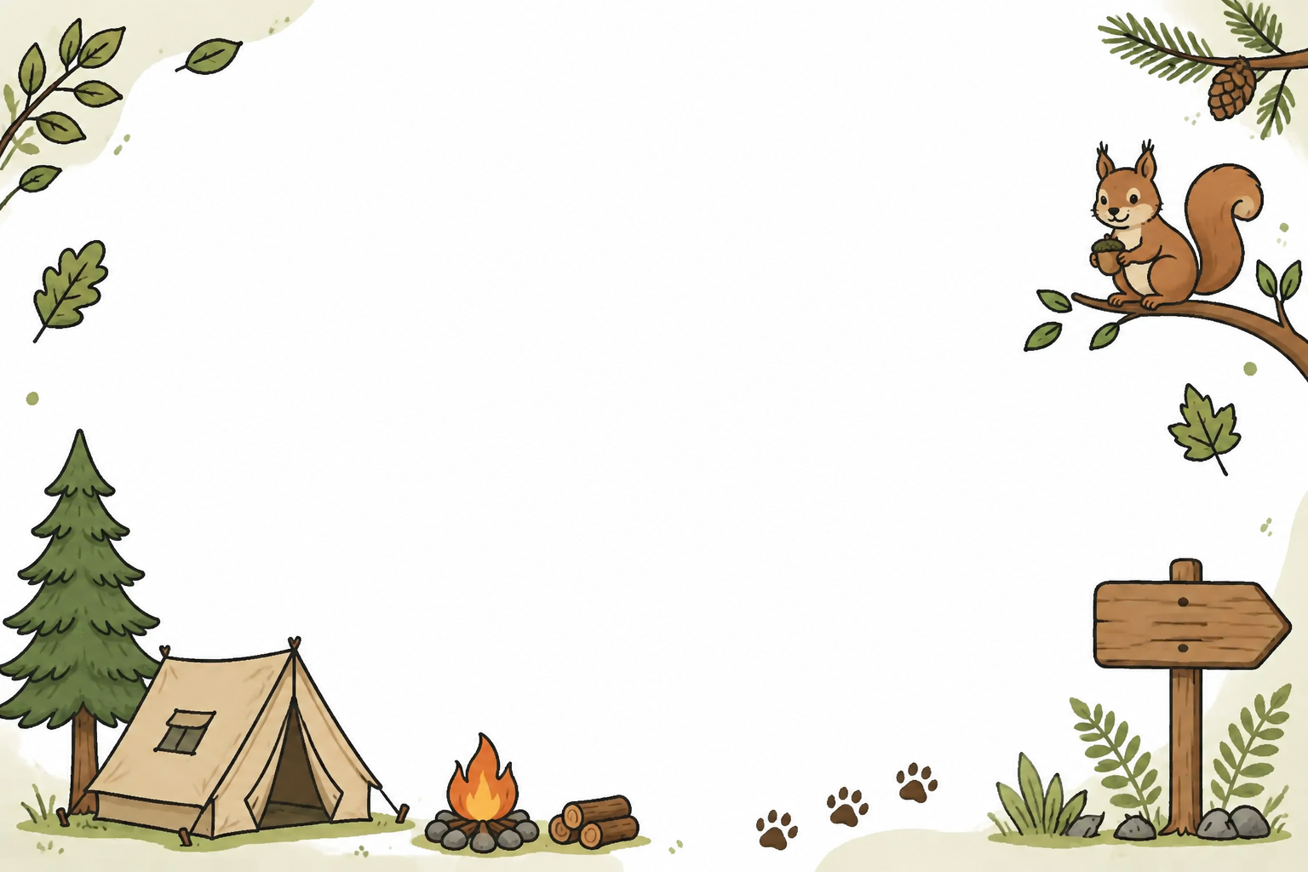
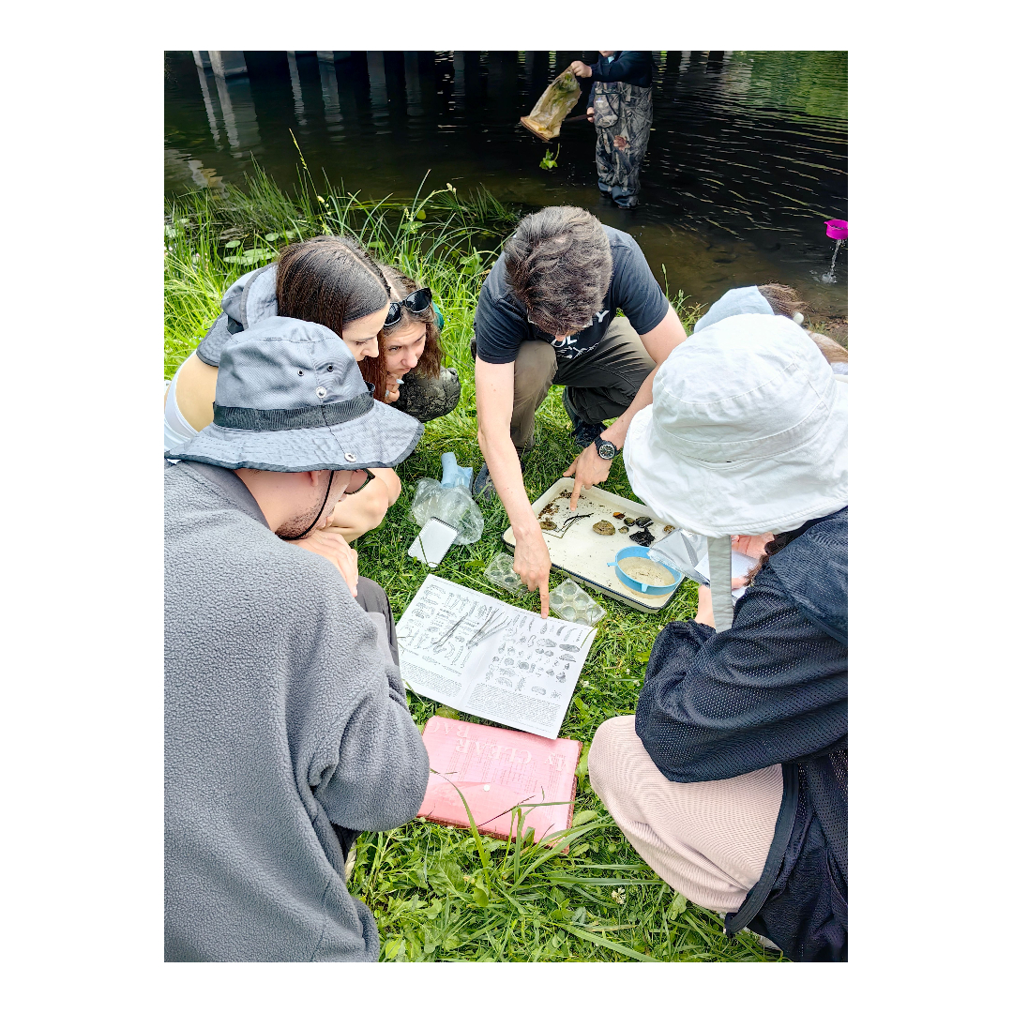
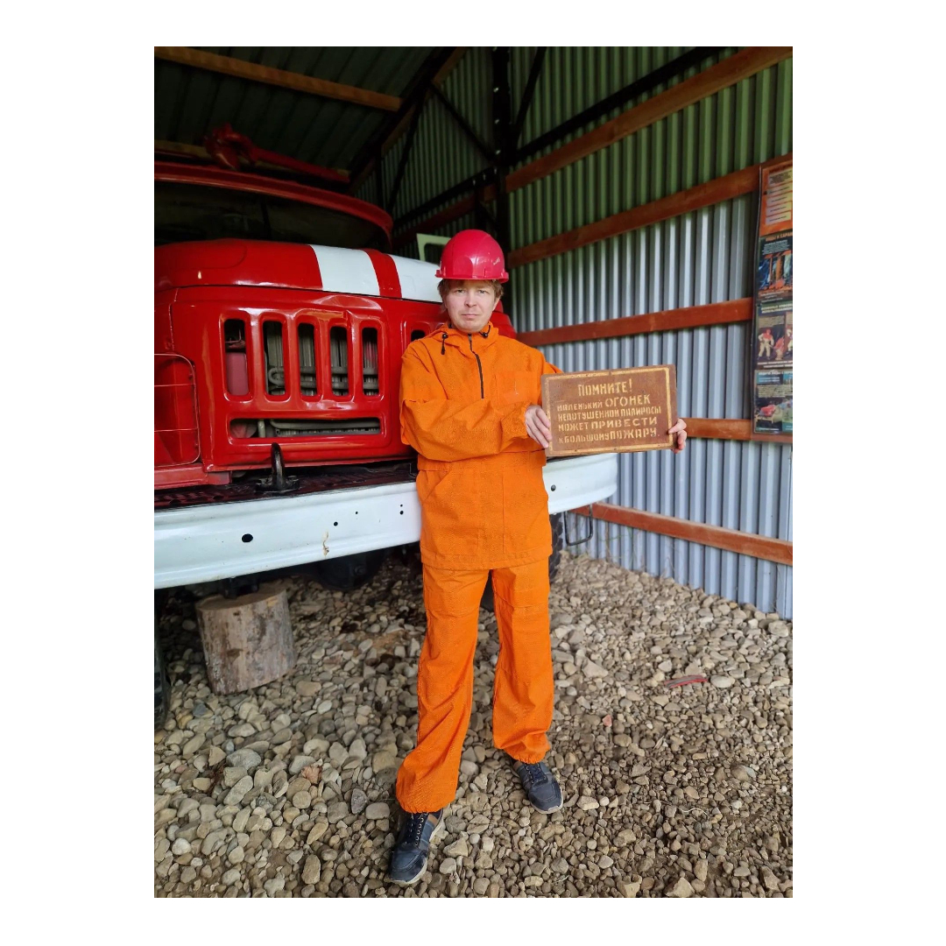
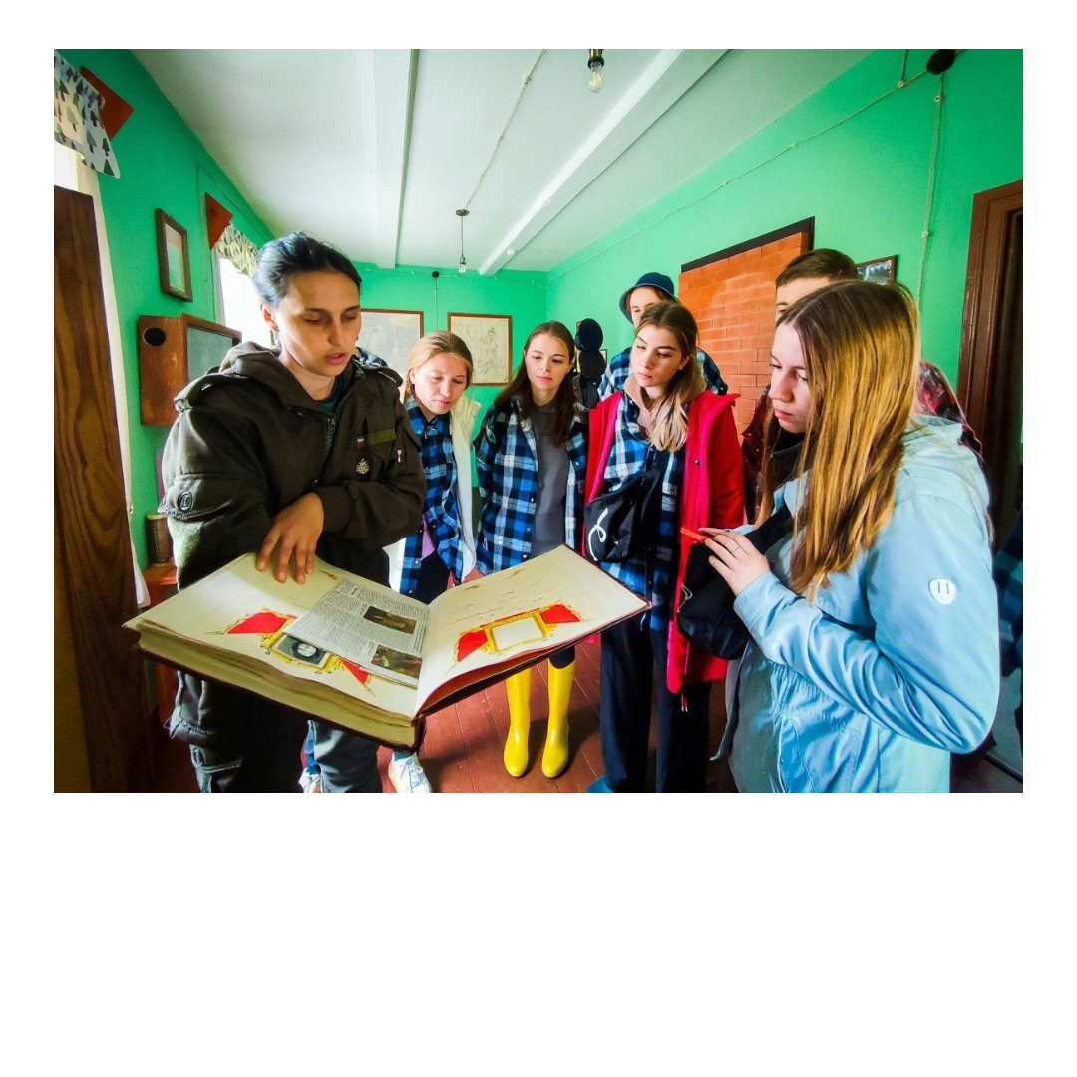
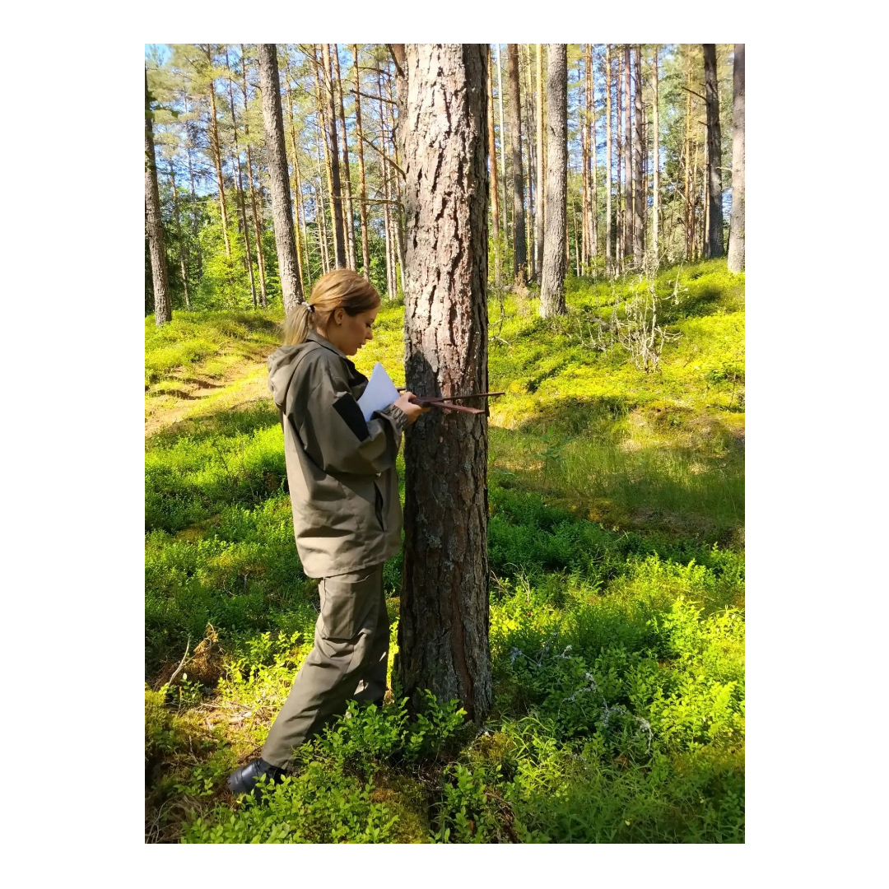
Ожидаемые результаты
Сформированная внутренняя мотивация
к природоохранной деятельности;
Способность к рефлексии собственных действий
в стрессовых и аварийных ситуациях, самоконтроль
и эмоциональная устойчивость;
Ценностное отношение к коллективной работе
в полевых условиях;
Умение работать с разными источниками информации;
Способность анализировать и систематизировать полевые наблюдения, оформлять их в виде дневника, отчёта или научной заметки.

Slide 5

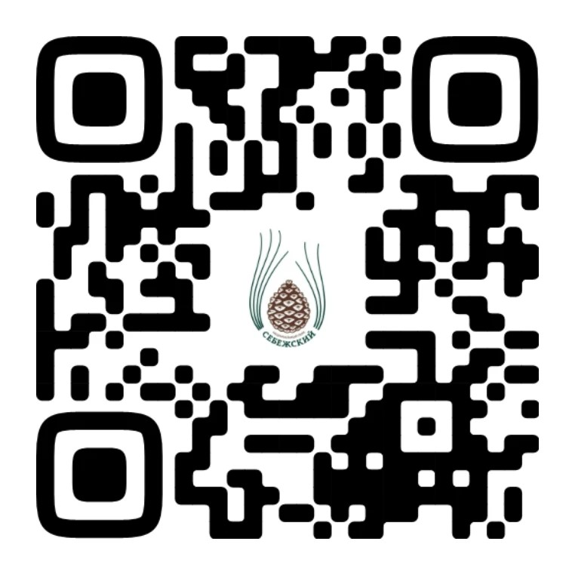
контакты
+7 (8112) 33-17-78
+7 (81140) 2-12-38
eco@seb-park.ru
г. Псков, ул. М. Горького, д. 20/7,
пом. 1003
г. Себеж, ул. 7 Ноября, д. 22
official@seb-park.ru
https://vk.ru/seb.park

